Slide 1
기말프로젝트발표
인공지능의 응용 분야 중 하나인 컴퓨터비전을 이용하여 주사위의 눈을 인식하고 서보 모터를 주사위의 눈의 개수만큼 회전하는 프로그램을 짜려고 합니다.

Slide 2
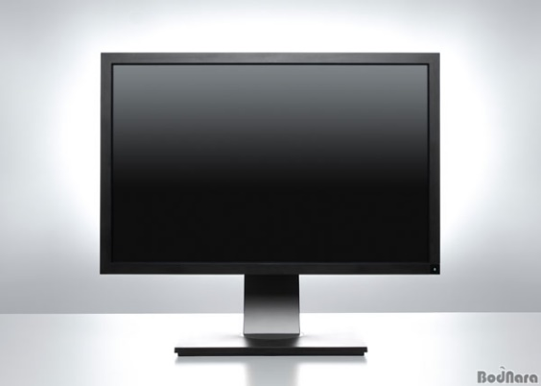


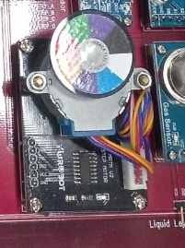

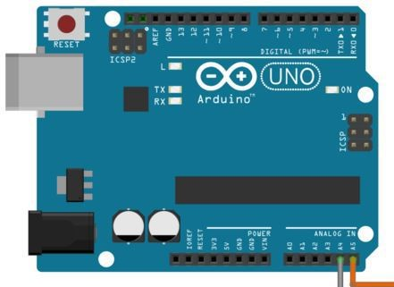
모니터
주사위
카메라
돌림판및 서브모터
UNO 보드

